Slide 1


The future starts today, not tomorrow.
KULIAH DARING DAN PERAN PERS MAHASISWA
www.umy.ac.id

Slide 2
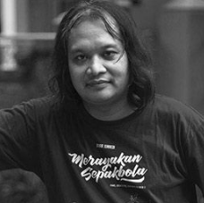
Fajar Junaedi
Address: Perum Bumi Citra Asri
B-11 Jambidan, Banguntapan, Bantul
Phone: 085866818889
E-mail: fajarjun@umy.ac.id
facebook.com/fajarjun
twitter.com/fajarjun
Instagram.com/fajarjun
Spotify.com/fajarjun

Slide 3
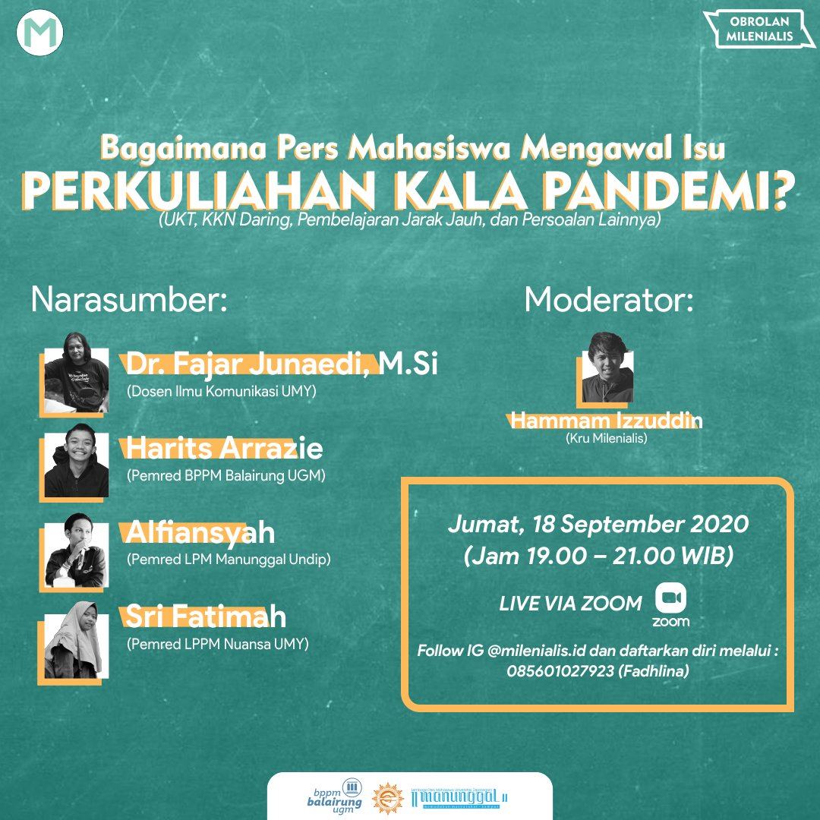
Beberapa Riset Menunjukan

Slide 4
Kelebihan kuliah daring
Kadar interaksi antara mahasiswa dengan dosen,
Pembelajaran dapat dilakukan dimana dan kapan saja (time and place flexibility)
Menjangkau peserta didik (mahasiswa) dalam cakupan yang luas (potential to reach a global audience),
Mempermudah penyempurnaan dan penyimpanan materi pembelajaran (easy updating of content as well as archivable capabilities). (Ericha Windhiyana Pratiwi, 2020)

Slide 5
Kendala secara umum yaitu masalah signal dan kuota mahasiswa.
Sumber : Ericha Windhiyana Pratiwi (2020).DAMPAK COVID-19 TERHADAP KEGIATAN PEMBELAJARAN ONLINE DI SEBUAH PERGURUAN TINGGI KRISTEN DI INDONESIA. Jurnal Perspektif Ilmu Pendidikan, Volume 34 Issue 1 April 2020

Slide 6
Ada 8 indikator motivasi belajar yaitu konsentrasi, rasa ingin tahu, semangat, kemandirian, kesiapan, antusias atau dorongan, pantang menyerah, dan percaya diri menunjukkan skor rata-rata presentase 80,27 % termasuk kriteria sangat baik, hal ini dapat dikatakan bahwa ditengah pandemic covid-19 yang melanda dunia, hal tersebut tidak menjadi alasan mahasiswa untuk memiliki motivasi belajar yang tinggi.

Slide 7
Adapun persiapan yang harus dilakukan guru dan siswa terkait dengan hubungan pedagogik antara dosen-mahasiswa dan ketersiadaan sarana belajar (media, bahan, penggunaan aplikasi, dan akses jaringan).
Sumber : Yani Fitriyani, Irfan Fauzi dan Mia Zultrianti Sari (2020). Jurnal Kependidikan: Jurnal Hasil Penelitian dan Kajian Kepustakaan di Bidang Pendidikan, Pengajaran dan Pembelajaran Volume 6 No. 2

Slide 8
Pembelajaran daring efektif untuk mengatasi pembelajaran yang memungkinan dosen dan mahasiswa berinteraksi dalam kelas virual yang dapat diakses dimana saja dan kapan saja. Pembelajaran daring dapat membuat mahasiswa belajar mandiri dan motivasinya meningkat.
Namun, ada kelemahan pembelajaran daring mahasiswa tidak terawasi dengan baik selama proses pembelajaran daring. Lemah sinyal internet dan mahalnya biaya kuato menjadi tantangan tersendiri pembelajaran daring.

Slide 9
Rata-rata mahasiswa menghabiskan dana Rp. 100.000 sampai Rp. 200.000 per minggu, tergantung provider seluler yang digunakan. Penggunaan pembelajaran daring menggunakan konferensi video membutuhkan biaya yang cukup mahal (Naserly, M. K., 2020).
Sumber : Ali Sadikin, Pembelajaran Daring di Tengah Wabah Covid-19. BIODIK: Jurnal Ilmiah Pendidikan Biologi Vol. 06, No. 02 (2020), Hal. 214 – 224

Slide 10
Kelebihan Vs Kelemahan
Kelemahan
Akses internet
Kuota mahal
Kelebihan
Easy to Update
Flexible
Interaktif

Slide 11
Persoalan
Infrastruktur
Kultur

Slide 12
Infrastruktur
Kebijakan kampus
Aktivitas kuliah masih “offline style”
Sumber/konten yang tidak menarik
Platform kuliah daring

Slide 13
Kultur
Sinkronus saat online
Interaktif
Content packaging

Slide 14
Pers Mahasiswa dan Kuliah Daring
Pers adalah pilar keempat demokrasi.
Pers menjadi watch dog bagi proses kuliah daring.
Produksi peliputan yang harus memperhatikan protokol.
Maraknya protes mahasiswa di linimasi Twitter

